Slide 1
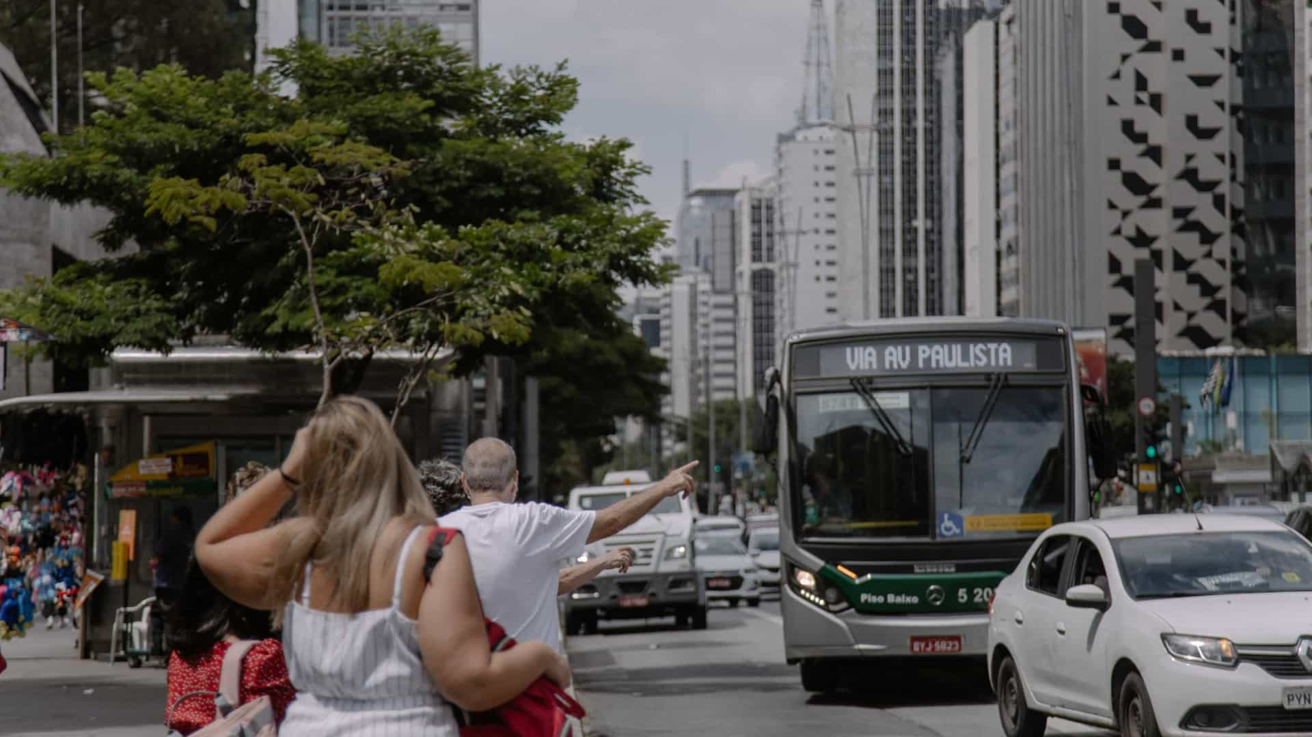
Tempo de deslocamento entre casa e trabalho
Um aspecto doloroso para os paulistanos

Slide 2




Equipe
Everton
Marcos
Kelly
David

Slide 3
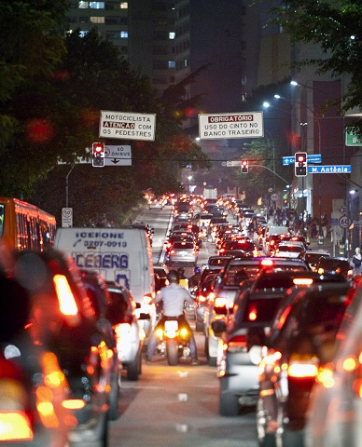
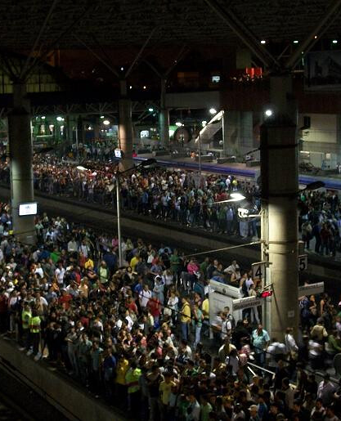
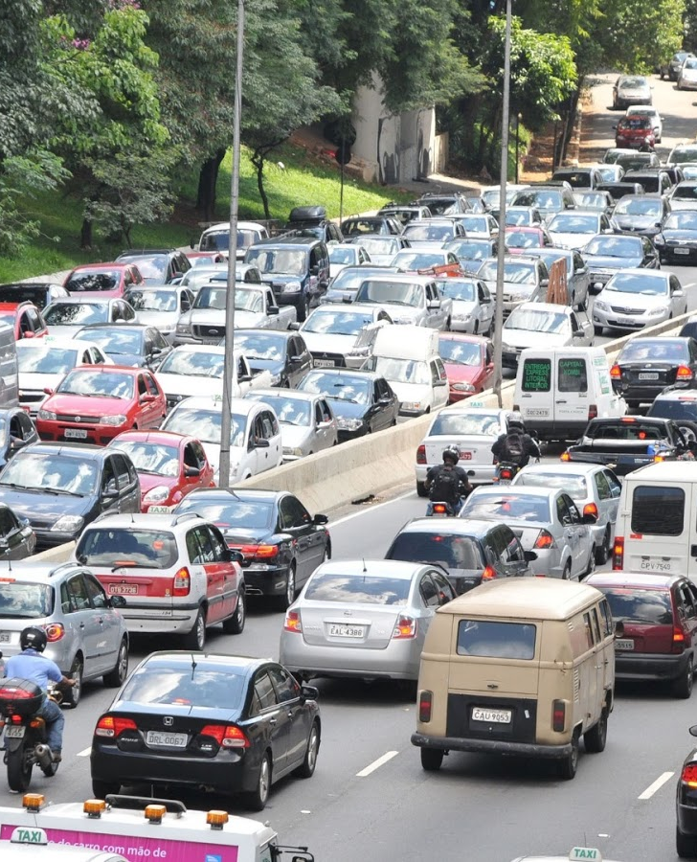
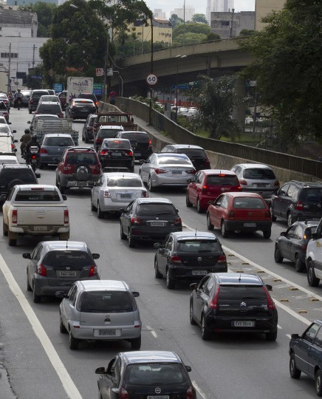
Por que escolhemos esse tema ?
Lotação
Insatisfação
Perda de tempo

Slide 4

Quais dados serão analisados ?
Superlotação
Tempo e meios de deslocamento

Slide 5


Trabalhando com os dados
Armazenamento dos dados
Limpeza e transformação
Importação para SGBD

Slide 6
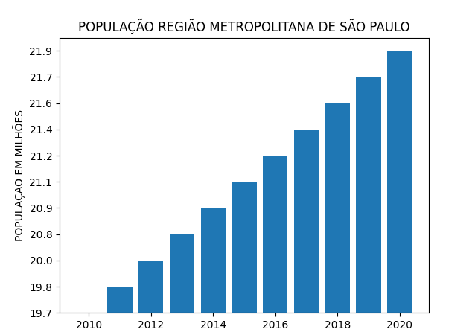
População em crescimento
Em média 200 mil novos habitantes por anos desde 2010
10,09% em 10 anos

Slide 7
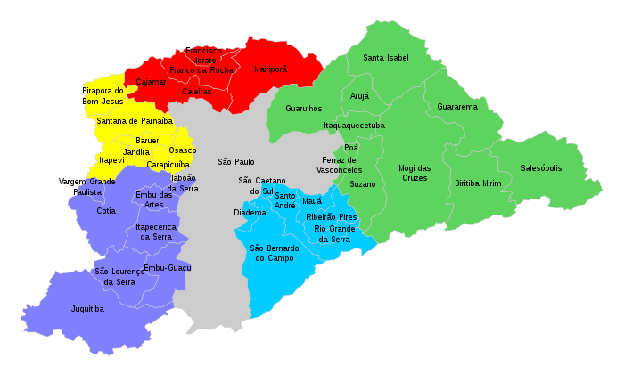
Deslocamento na região metropolitana de SP

Slide 8
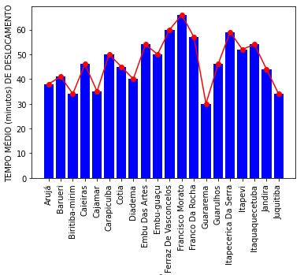

Slide 9
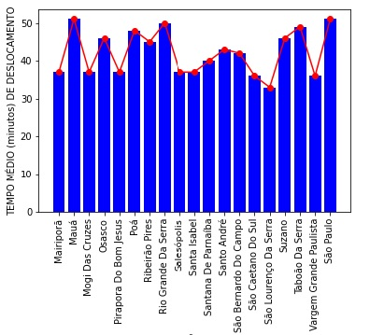

Slide 10
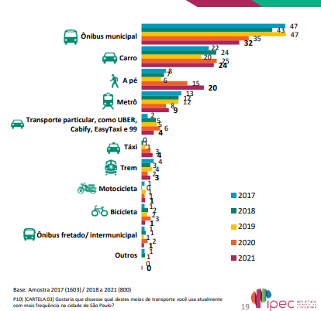
Meios até o trabalho

Slide 11
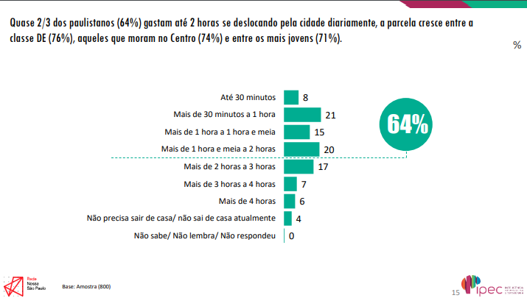
Tempo para chegar ao trabalho

Slide 12
QUANTIDADE FROTA – SÃO PAULO
VARIAÇÃO ACUMULADA
-7,69%

Slide 13
PASSAGEIROS – ÔNIBUS MUNICIPAIS

Slide 14
PASSAGEIROS – METRÔ

Slide 15
PASSAGEIROS x FROTA

Slide 16
ORGANIZAÇÃO DO TRANSPORTE PÚBLICO – Até Setembro/2019

Slide 17
ORGANIZAÇÃO DO TRANSPORTE PÚBLICO – Após Setembro/2019

Slide 18
VIDA ÚTIL FROTA
Ano | GRUPO ESTRUTURAL | GRUPO LOCAL DE ARTICULAÇÃO REGIONAL | GRUPO LOCAL DE DISTRIBUIÇÃO
2022* | 5 anos e 5 meses | 5 anos e 4 meses | 4 anos e 2 meses
2021 | 5 anos e 5 meses | 5 anos e 3 meses | 4 anos
2020 | 5 anos e 2 meses | 5 anos e 2 meses | 4 anos e 5 meses

Slide 19
Nossas motivações
Saúde e bem-estar
01
Otimização de tempo
02
Qualidade no transporte público
03

Slide 20

E agora ?
Utilizar tecnologias
Políticas públicas

